Slide 1


Slide 2
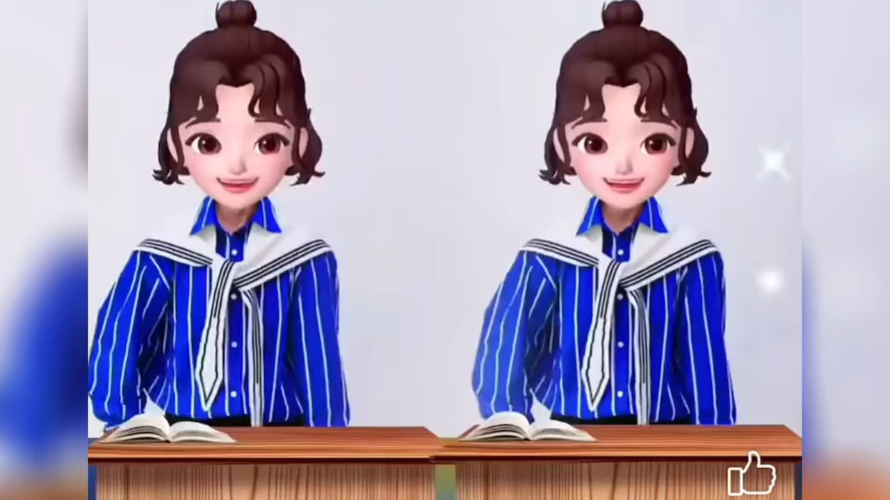

Slide 4
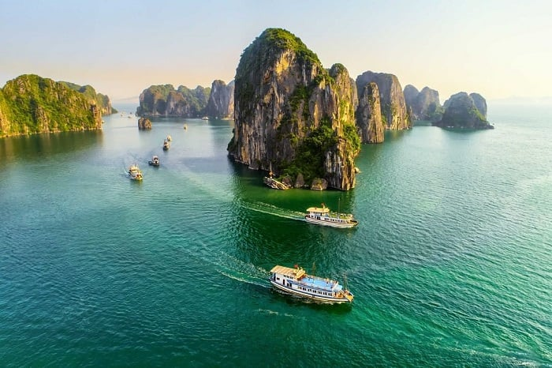
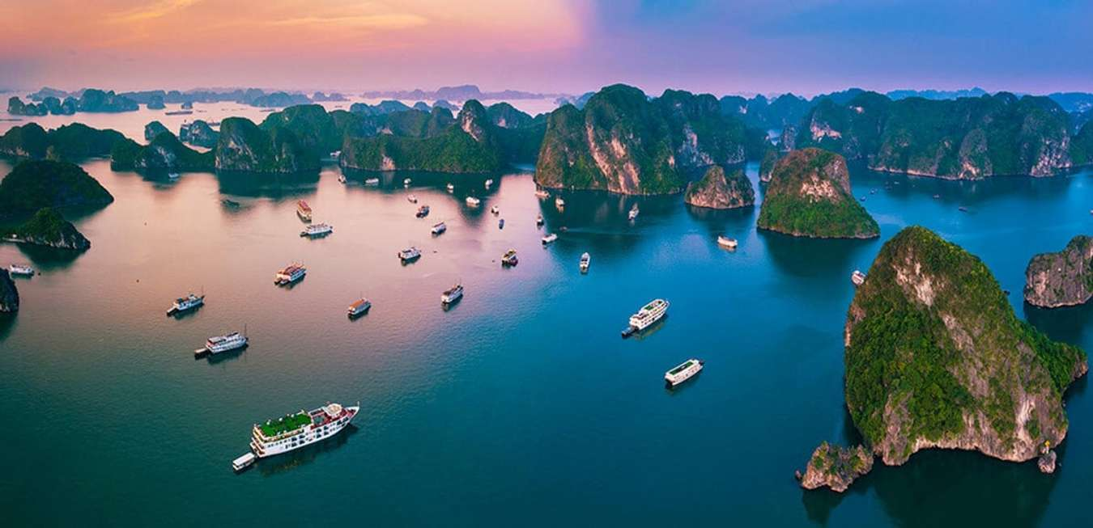

Slide 5
Có hòn trông như đôi gà/ đang xòe cánh chọi nhau trên mặt nước/ (hòn Gà Chọi);/ có hòn bề thế như mái nhà/ (hòn Mái Nhà);/ có hòn/ chông chênh như con cóc ngồi bờ giếng/ (hòn Con Cóc),/ có hòn/ như ông lão trầm tĩnh ngồi câu cá/ (hòn Ông Lã Vọng)//

Slide 6
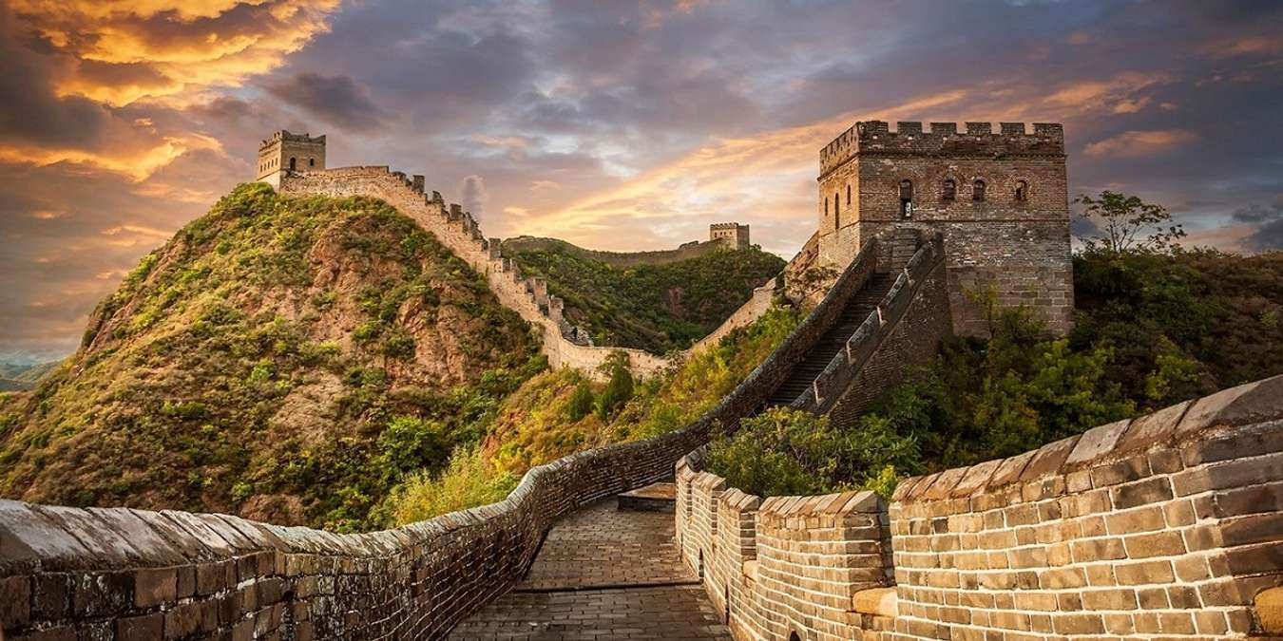



Slide 7


Chủ đề của bài Những hòn đảo trên vịnh Hạ Long là gì? Chọn đáp án đúng.
A. Vẻ đẹp kì thú của những hòn đảo trên vịnh Hạ Long
B. Sự thơ mộng, huyền bí của sóng nước Hạ Long
C. Sức cuốn hút của thiên nhiên Hạ Long đối với du khách
D. Những cảnh đẹp có một không hai của thiên nhiên
Notes:
GV chú ý đây là câu hỏi lựa chọn theo ý HS hoặc HS tự nêu ý kiến cá nhân, không có 1 đáp án duy nhất.

Slide 8

Bài đọc cho thấy vẻ kì thú của những hòn đảo trên vịnh Hạ Long. Mỗi hòn đảo lại mang một dáng hình, vẻ đẹp riêng và chúng được xếp đặt vô cùng đặc sắc. Qua bài đọc, ta càng thêm tự hào trước thắng cảnh của đất nước Việt Nam.

Slide 9
1. Nêu tác dụng của các từ ngữ sau trong việc miêu tả những hòn đảo trên vịnh Hạ Long.
nhấp nhô
sừng sững
thưa thớt
chon von
xúm xít
chông chênh
Các từ có âm đầu hoặc vần giống nhau, tạo sự độc đáo về âm điệu khi đọc, đồng thời các từ này đều giàu sức gợi tả, giúp người đọc hình dung được hình dáng, sự xếp đặt thú vị của các hòn đảo trên vịnh.

Slide 10

2. Tìm trong các từ dưới đây những cặp từ đồng nghĩa.
ngắm nhìn
quần tụ
vững chắc
trẫm tĩnh
trầm lặng
vững chãi
quây quần
chiêm ngưỡng

Slide 11
3. Đặt câu với 1 cặp từ đồng nghĩa em tìm được ở bài tập 2.
Dân cư quần tụ đông đúc dọc hai bên bờ sông.
Cả gia đình quây quần bên nhau cùng thưởng thức bữa tối ấm cúng.

